Slide 1
CHỦ ĐỀ 10
  CÁC SỐ TRONG PHẠM VI 1000
BÀI 51:
SỐ CÓ BA CHỮ SỐ
Tiết 2- Luyện tập

Slide 3

MỤC TIÊU
01
Đọc, viết được các số có 3 chữ số.
02
Củng cố về cấu tạo số của các số có 3 chữ số.

Slide 4
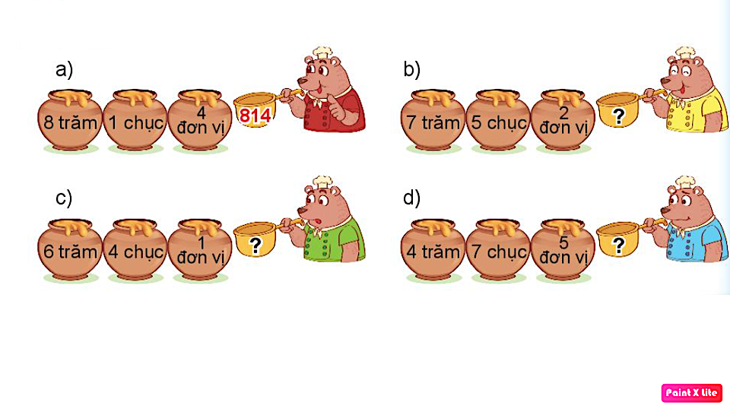
Số ?
1
752
641
475

Slide 5
Bài 1: Số?
a, 814 b, 752
c, 641 d, 475

Slide 6
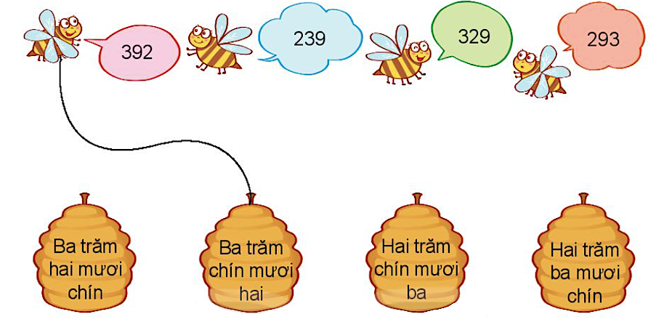
2
Mỗi chú ong đến từ tổ nào?

Slide 7
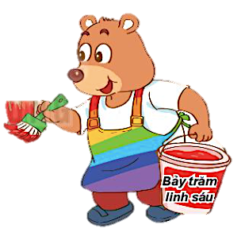
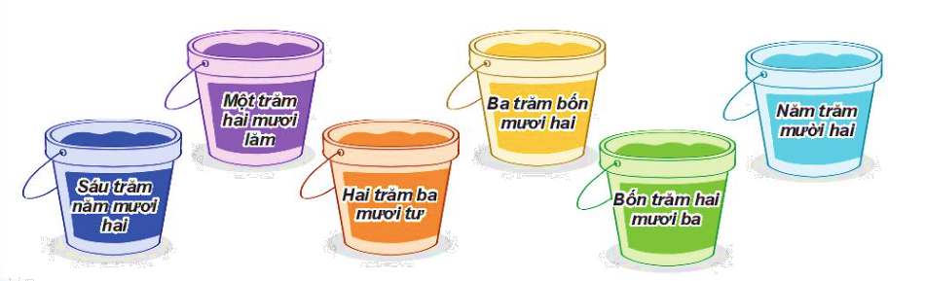
3
Mỗi thanh gỗ được sơn bởi màu ở thùng ghi cách đọc số trên thanh gỗ. Hỏi mỗi thanh gỗ được sơn màu gì?
Bảy trăm
linh sáu
125
234
342
423
512
652
706
Bảy trăm
linh sáu

Slide 8
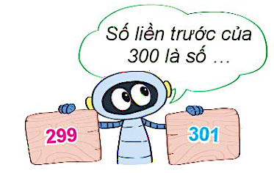
4
a) Số liền trước của 300 là số nào?
→ Số liền trước của 300 là: 299

Slide 9
4
b) Số liền trước, liền sau của 999 là số nào?
998
999
998
1000000
→ Số liền trước của 999 là: 998
→ Số liền sau của 999 là: 1000

Slide 10
Bài 4:
a, Số liền trước của 300 là:
b, Số liền trước của 999 là:
c, Số liền sau của 999 là:

Slide 11
CỦNG CỐ

Slide 12


DORAEMON
VÀ CHIẾC
BÁNH RÁN
Những con chuột đáng ghét đang tìm cách ăn vụng bánh rán của chú mèo máy Doraemon. Các em hãy ngăn cản chúng bằng cách trả lời các câu hỏi nhé.

Slide 13
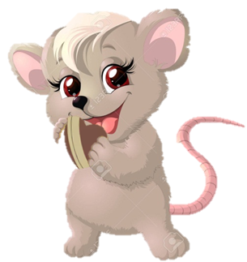

Số liền trước của 100 là số nào
A: 99
B: 98
C: 101
D: 102

Slide 14
Số liền sau của 699 là số nào
A: 698
B: 697
C: 700
D: 701

Slide 15
Số gồm 2 chục, 8 trăm, 3 đơn vị là số nào?
A:823
B: 283
C: 328
D: 382

Slide 16

CHÀO TẠM BIỆT CÁC CON!

